Slide 1

Bài
25
SỰ TÍCH HOA TỈ MUỘI
TIẾT 4. NÓI VÀ NGHE

Slide 2

Kể chuyện
HAI ANH EM

Slide 3
Yêu cầu cần đạt
- Nhận biết các sự việc trong câu chuyện Hai anh em qua tranh minh hoạ.
- Đoán được nội dung câu chuyện qua câu hỏi gợi ý dưới tranh; Kể lại được 1 – 2 đoạn của câu chuyện dựa vào tranh và lời gợi ý dưới tranh.
- Kể được cho người thân nghe những sự việc cảm động trong câu chuyện.

Slide 4




Khởi động

Slide 5
Khám phá

Slide 6
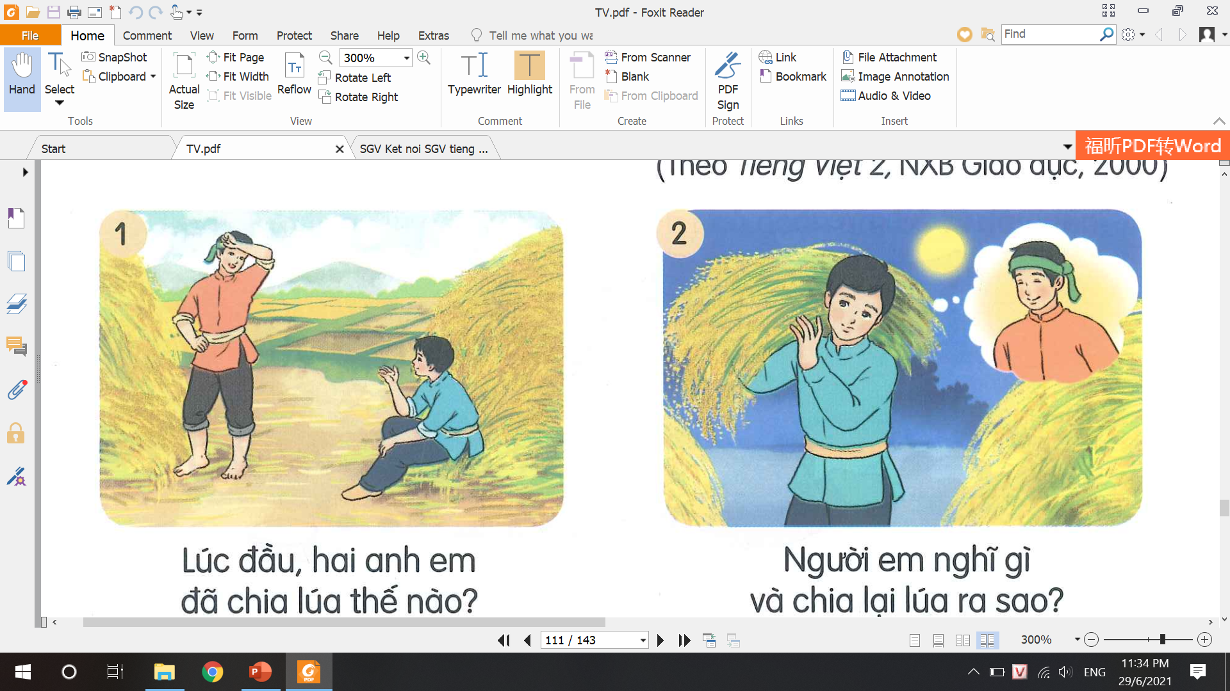
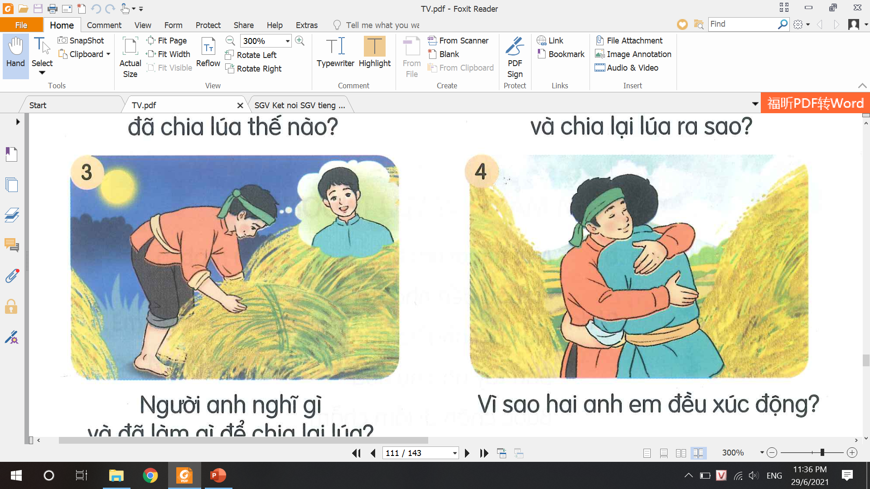
1. Dựa vào câu hỏi gợi ý, đoán nội dung của từng bức tranh.
Hai anh em
1
2
Người em nghĩ gì và chia lại lúa ra sao?
Lúc đầu hai anh em chia lúa thế nào?
3
4
Người anh nghĩ gì và làm gì để chia lại lúa?
Vì sao hai anh em đều xúc động?

Slide 7
Hai anh em
Hai anh em chia lúa. Lúc đầu hai anh em chia lúa thành hai phần bằng nhau.
1
Người em nghĩ đến anh rồi mang lúa của mình bỏ sang phần của anh.
2

Slide 8
Hai anh em
Người anh cũng nghĩ đến em và mang lúa của mình bỏ sang phần của em.
3
Hai anh em xúc động ôm lấy nhau khi biết cả hai đều thương yêu nhau.
4

Slide 9
1. Dựa vào câu hỏi gợi ý, đoán nội dung của từng bức tranh.
Hai anh em
Tranh 1: Hai anh em chia lúa thành 2 đống bằng nhau.
Tranh 2: Người em mang lúa của mình bỏ sang phần của anh.
1
2
Lúc đầu hai anh em chia lúa thế nào?
Người em nghĩ gì và chia lại lúa ra sao?
Tranh 3: Người anh cũng mang lúa của mình bỏ sang phần của em.
Tranh 4: Hai anh em xúc động ôm lấy nhau khi biết cả hai đều thương yêu nhau.
3
4
Người anh nghĩ gì và làm gì để chia lại lúa?
Vì sao hai anh em đều xúc động?

Slide 10


2. Nghe kể chuyện.
Hai anh em
1
2
4
3

Slide 11

3. Chọn kể 1 – 2 đoạn của câu chuyện theo tranh.
Hai anh em
1
2
3
4

Slide 12

Tiêu chí đánh giá:
Kể đúng nội dung
câu chuyện.
Kể tự tin, biết kết hợp cử chỉ, điệu bộ.
Thể hiện được giọng kể phù hợp, phân biệt được giọng của từng nhân vật.

Slide 13


Em học được bài học gì qua câu chuyện trên?
Anh chị em trong nhà phải biết yêu thương nhau, quan tâm, lo lắng cho nhau.

Slide 14
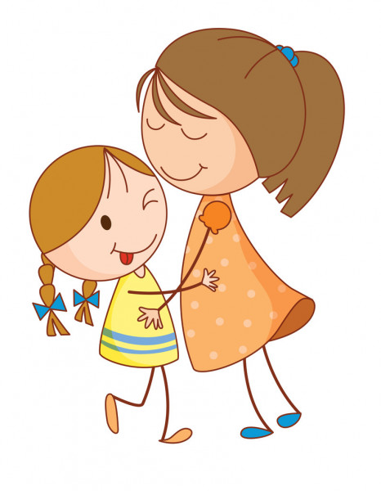
Liên hệ:
- Để để thể hiện tình cảm của em với anh, chị, em trong nhà con đã làm gì?
- Con biết những bài thơ, bài hát nào nói về tình cảm anh, chị, em. Con có thể chia sẻ với các bạn.

Slide 15
VẬN DỤNG
Kể cho người thân nghe những sự việc cảm động trong câu chuyện Hai anh em.
G:
Xem lại 4 bức tranh, nhớ lại nội dung câu chuyện và kể cho người thân nghe những sự việc em cho là cảm động nhất.
Chia sẻ với người thân về nội dung, ý nghĩa câu chuyện.
Lắng nghe ý kiến của người thân.

Slide 16

Dặn dò
Xem trước bài sau :
Kể chuyện Sự tích cây vú sữa trang 118.

Slide 17
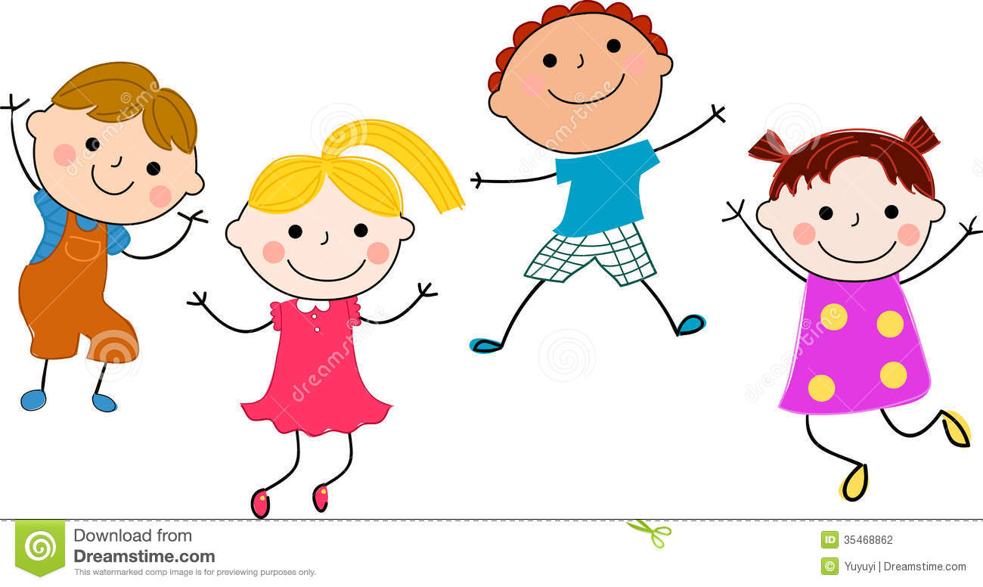
Tạm biệt và hẹn gặp lại
các con vào những tiết học sau!

